Slide 1


Slide 2

Implicancias de las normativas Chilenas en el Diseño y Desempeño Sísmico de Edificios
Matías Hube
Director, Departamento de Ingeniería Estructural y Geotécnica
Director, Centro de Innovación del Hormigón
Pontificia Universidad Católica de Chile UC

Slide 3

Objetivo General
Evaluar las implicancias del código chileno en el diseño y desempeño de edificios de muros de hormigón armado.
Objetivos Específicos
Desarrollar plataforma computacional para automatizar el análisis, diseño y evaluación de desempeño de edificios de HA usando OpenSees.
Evaluar el desempeño estructural mediante análisis pushover.
Evaluar el desempeño estructural mediante análisis dinámico.
Evaluar el desempeño estructural de los edificios mediante la estimación de corte basal máximo a través de análisis no lineal de respuesta en el tiempo

Slide 4
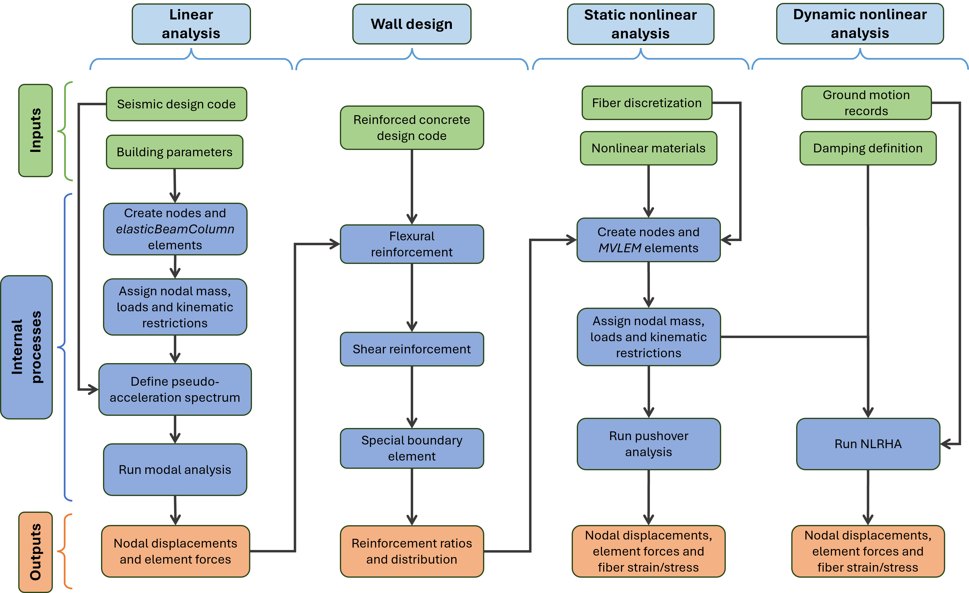

Slide 5
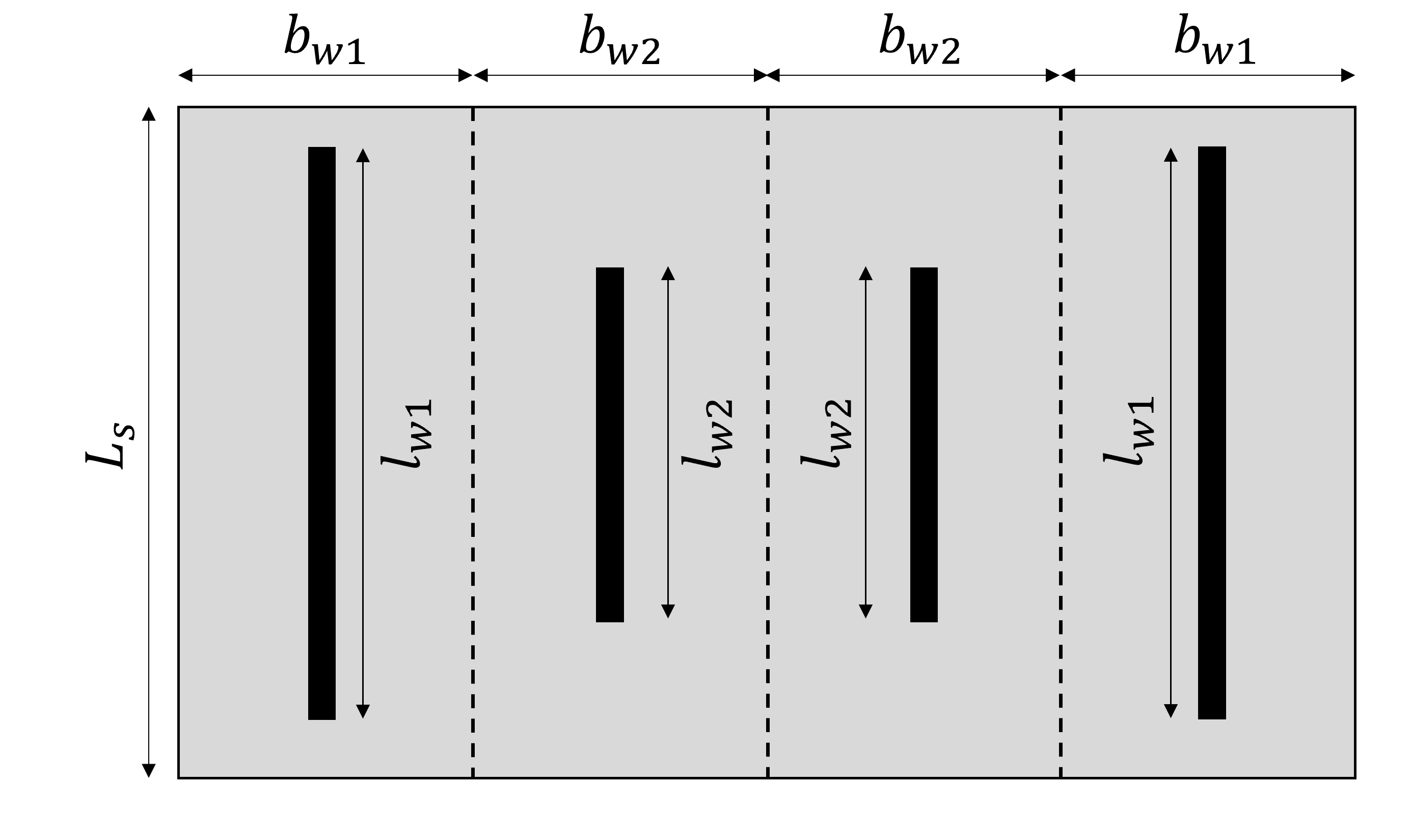
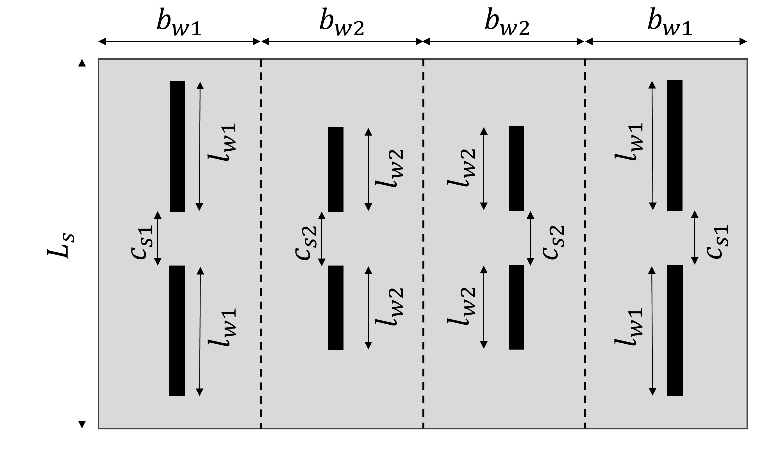
Tipologías Estructurales
Tipología T1
Tipología T2
8 configuraciones de plantas para cada tipología
5 a 30 pisos
8*26*2 = 416 edificios (en 2 tipos de suelo)

Slide 6
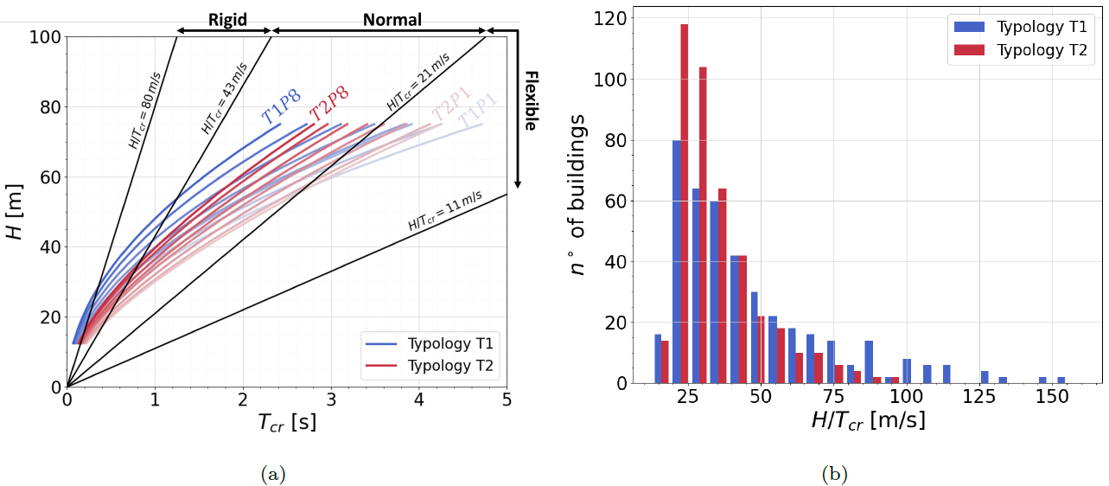
Características de los Edificios

Slide 7
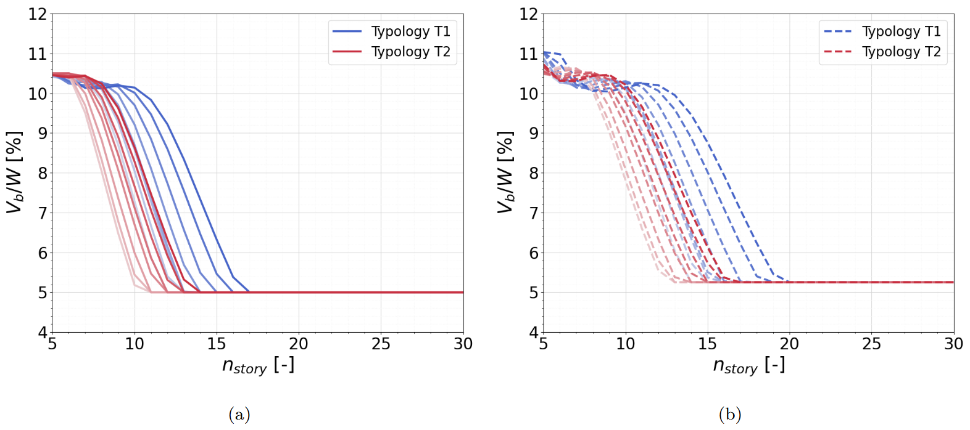
Esfuerzo de Corte Basal
Suelo B
Suelo C

Slide 8
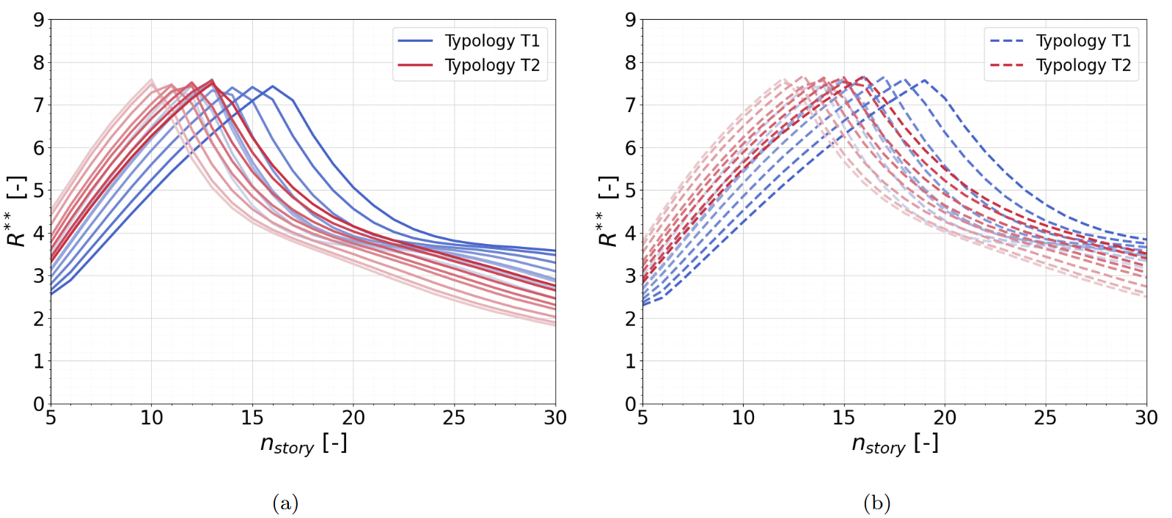
Factor de Reducción de Resistencia R*
Suelo B
Suelo C

Slide 9
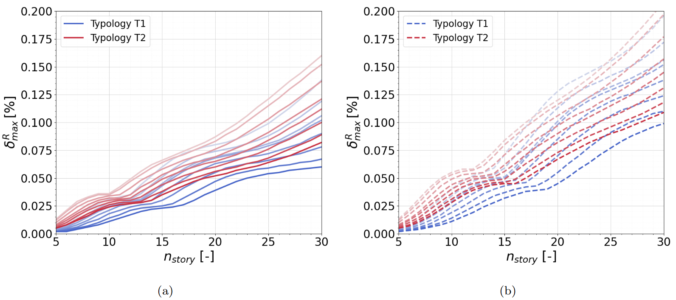
Deformación de Entrepiso
Suelo B
Suelo C

Slide 10
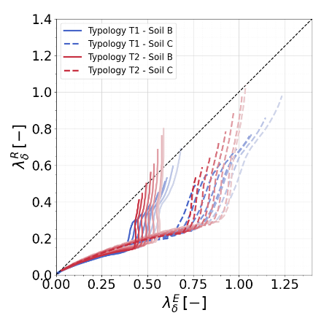


Deformación de Entrepiso
$$λ_{δ}^{R}=\frac{δ_{max}^{R}}{0.002}$$
$$λ_{δ}^{E}=\frac{δ_{max}^{E}}{0.005}$$

Slide 11
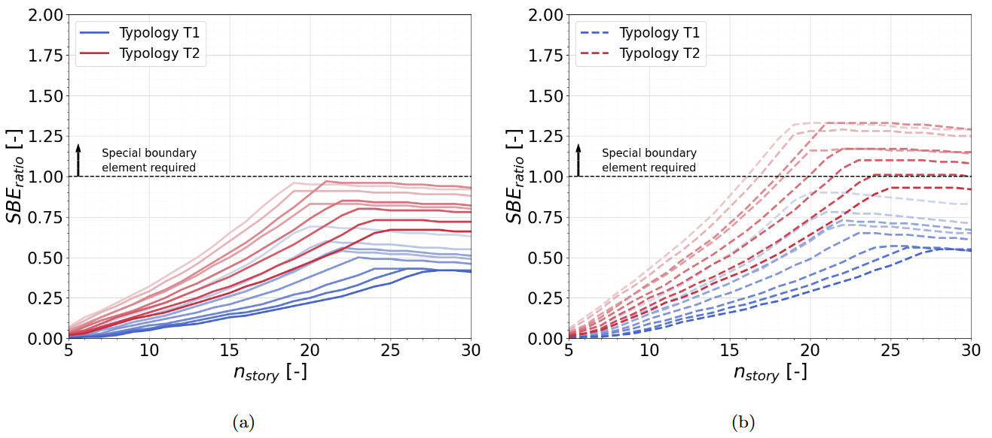
Requerimiento de Elemento Especial de Borde
Suelo B
Suelo C

Slide 12
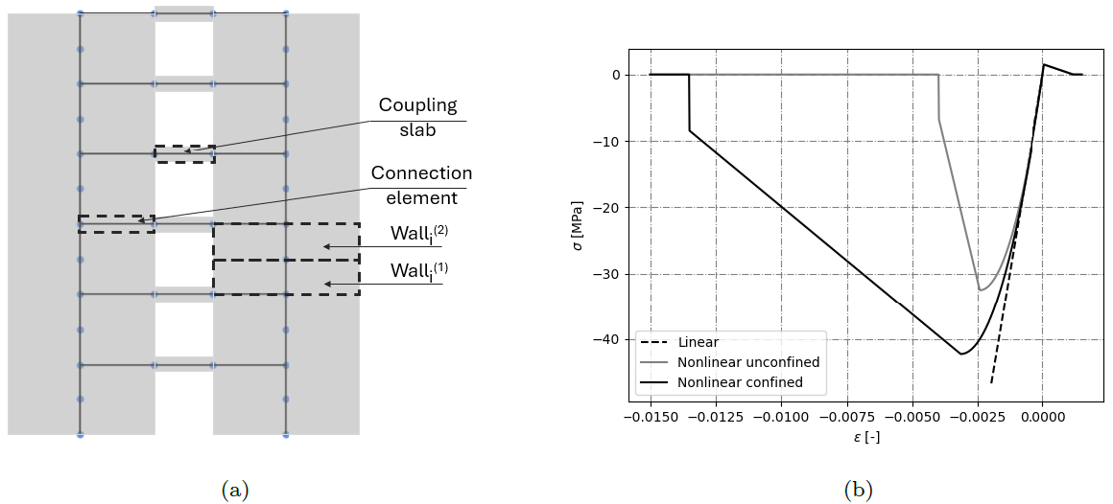
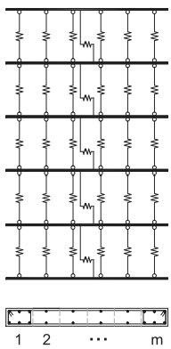
Modelo No Lineal
MVLEM

Slide 13
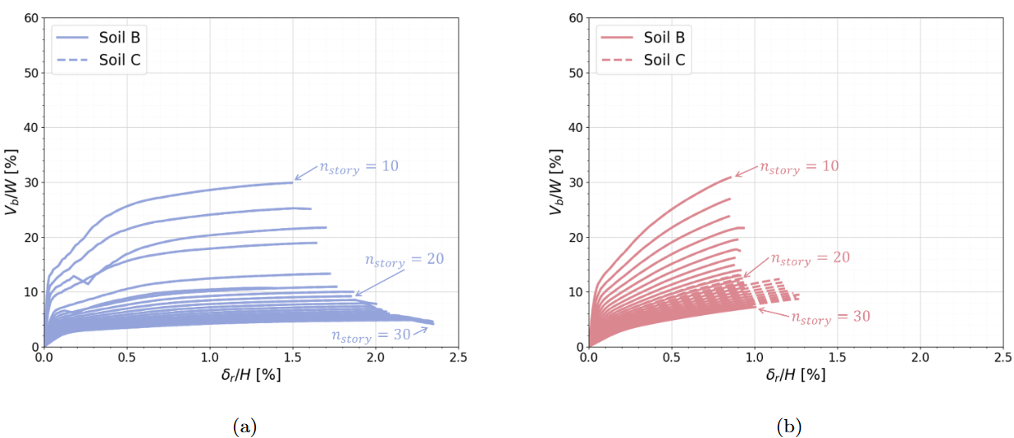
Pushover
T1P4
T2P4
Suelo C

Slide 14
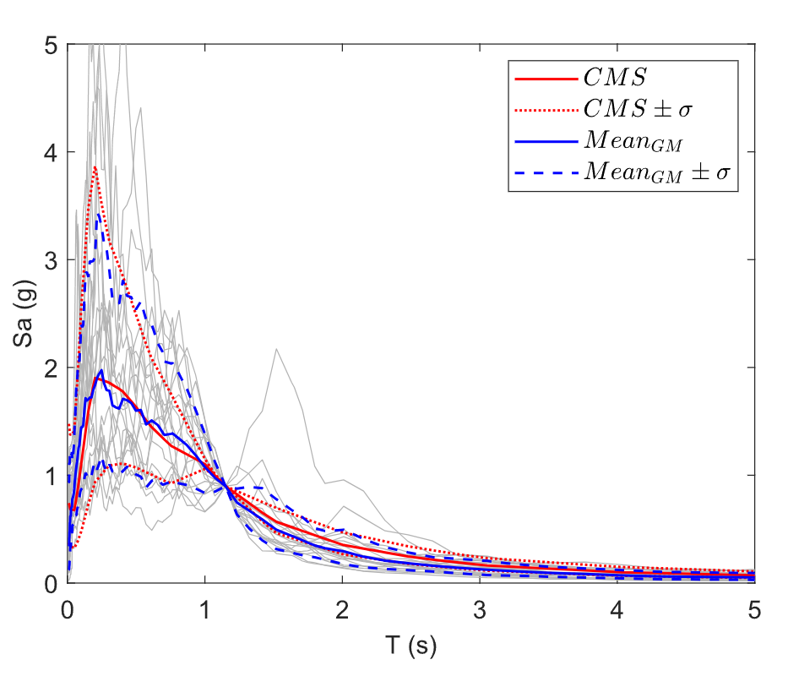
Selección de Registros
Selección de registros usando Seismic-Hazard y SIBER-RISK.
Selección usando Conditinoal Mean Spectrum

Slide 15
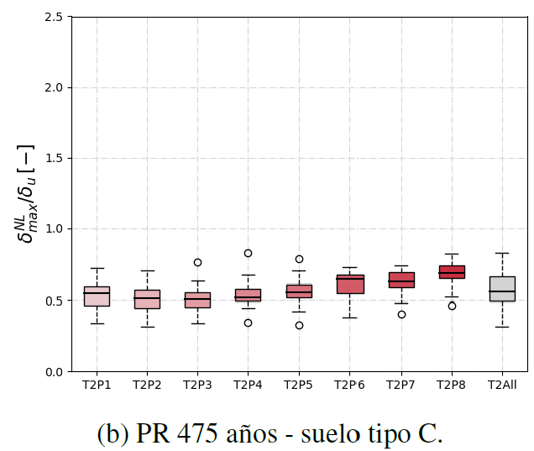
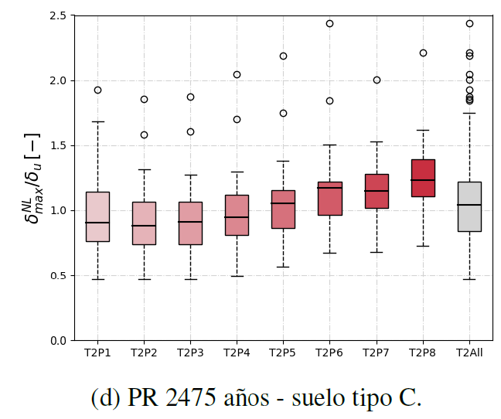
Desplazamientos de Techo
Resultado edificio de 20 pisos, Tipología T2

Slide 16
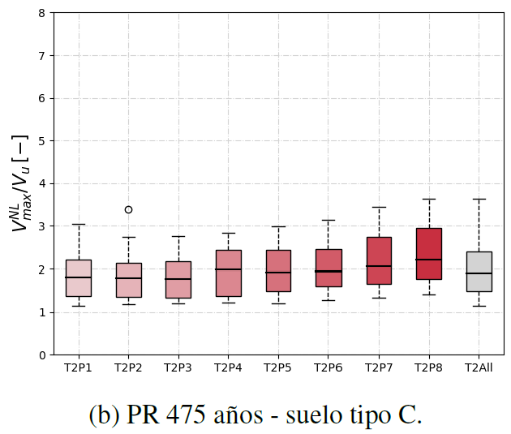
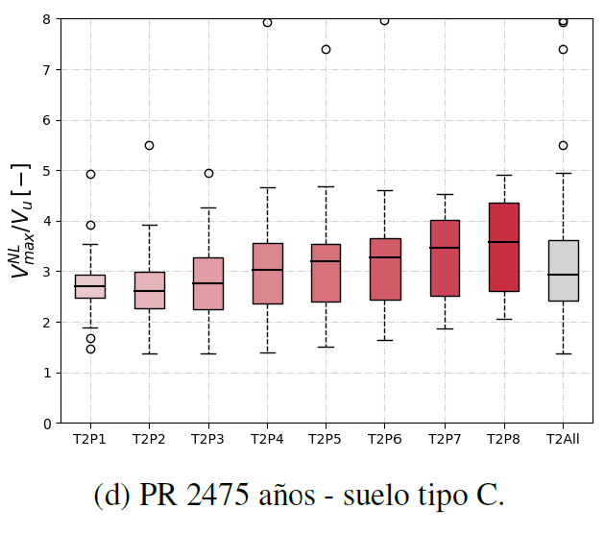
Esfuerzo de Corte
Resultado edificio de 20 pisos, Tipología T2

Slide 17
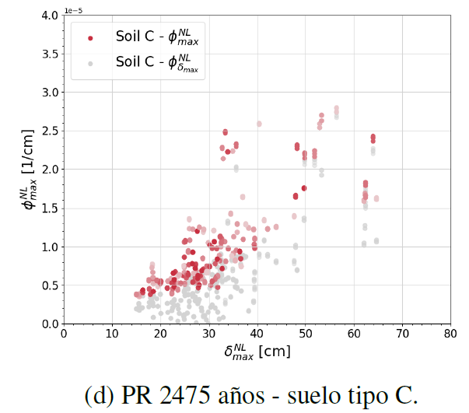
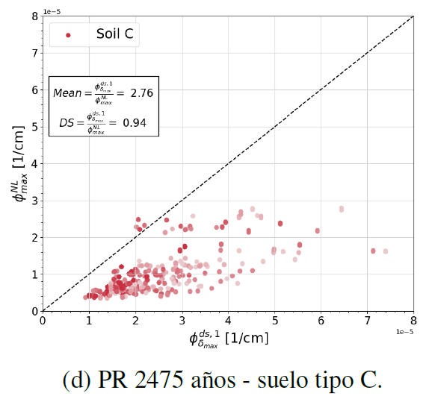

Demanda de Curvatura en la Base
Resultado edificio de 20 pisos, Tipología T2
$$φ_{u}^{DS,1}=\frac{{2δ}_{u}}{H_{t}l_{w}}$$

Slide 18

Conclusiones
Se desarrolló plataforma computacional para evaluar diseño y desempeño de edificios
El desplazamiento de techo máximo para los edificios de 20 pisos y periodo de retorno de 2475 años fue similar al desplazamiento $δ_{u}$ del DS 61.
El corte máximo para los edificios de 20 pisos y periodo de retorno de 2475 años fue equivalente a 3$V_{u}$.
El instante de tiempo en que la curvatura de un muro es máxima es distinto al instante donde el desplazamiento de techo es máximo.
La estimación de curvatura en la base utilizando la ecuación 21-7a del DS60 es conservadora.

Slide 19

Gracias!!!
Colaboradores: Maycol Arriagada, Sebastián Muñoz, Ángelo Zirotti, Juan Carlos Grandón y Rosita Jünemann

